Slide 1
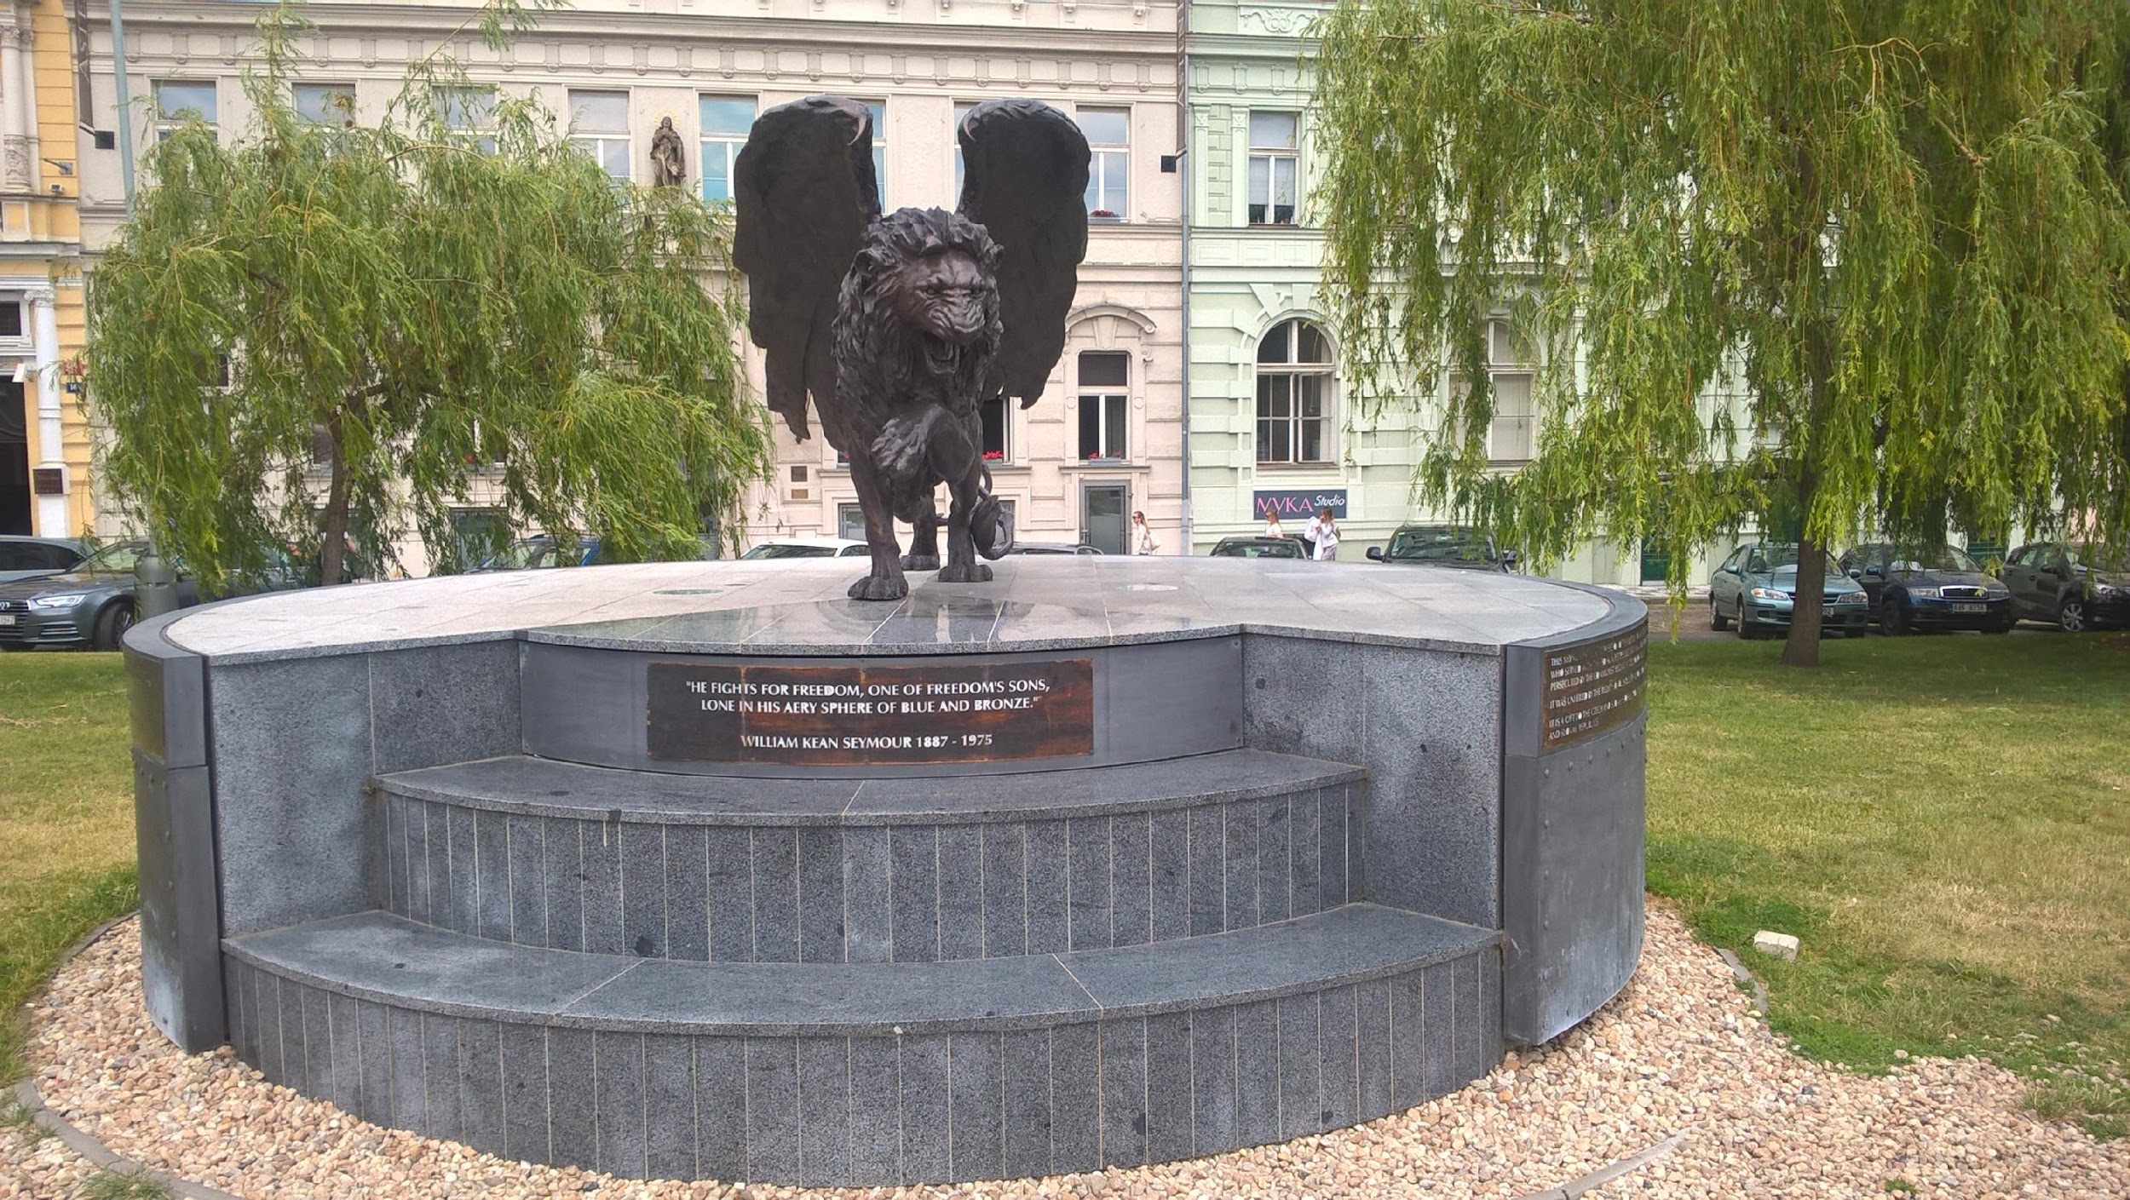
Okřídlený lev dokončení památníku
„Tento památník je výrazem vděčnosti britské komunity 2500 československých letců, kteří sloužili v královském letectvu v letech 1940-1945 ve jménu svobodné Evropy.“

Slide 2
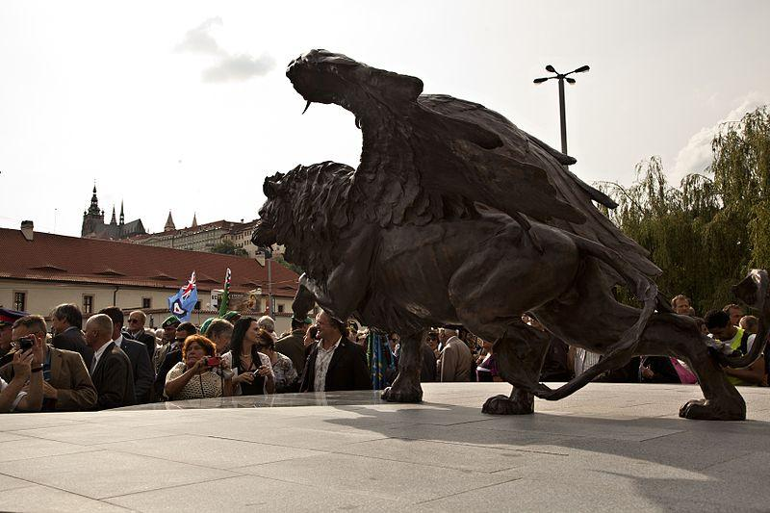
https://en.wikipedia.org/wiki/Winged_Lion_Memorial
https://www.facebook.com/bestcg/videos/10152514665064737/

